Slide 1



TIẾNG VIỆT 1

Slide 2
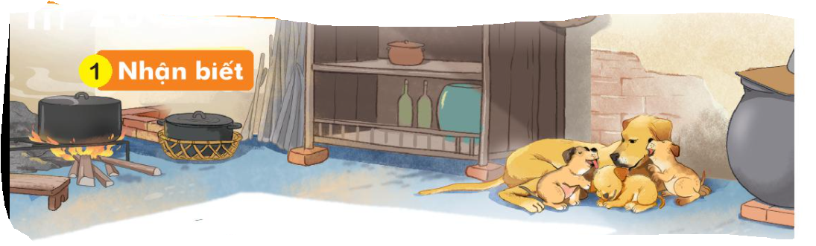

Nhận biết
1
êp
up
ep
Trong bếp, lũ cún con múp míp nép vào bên mẹ.
Notes:
Thầy cô nên chiếu slide lên rồi mới chỉnh nhé. Nhìn lệch vậy chứ chiếu lên mới biết ạ

Slide 3


Bài
56
ep êp ip up
Notes:
Thầy cô nên chiếu slide lên rồi mới chỉnh nhé. Nhìn lệch vậy chứ chiếu lên mới biết ạ

Slide 4
Đọc
2
e
p
ê
p
ep
êp
i
p
u
p
ip
up

Slide 5
Đọc
2
ep
êp
ip
up
n
ep
nep
́

Slide 6
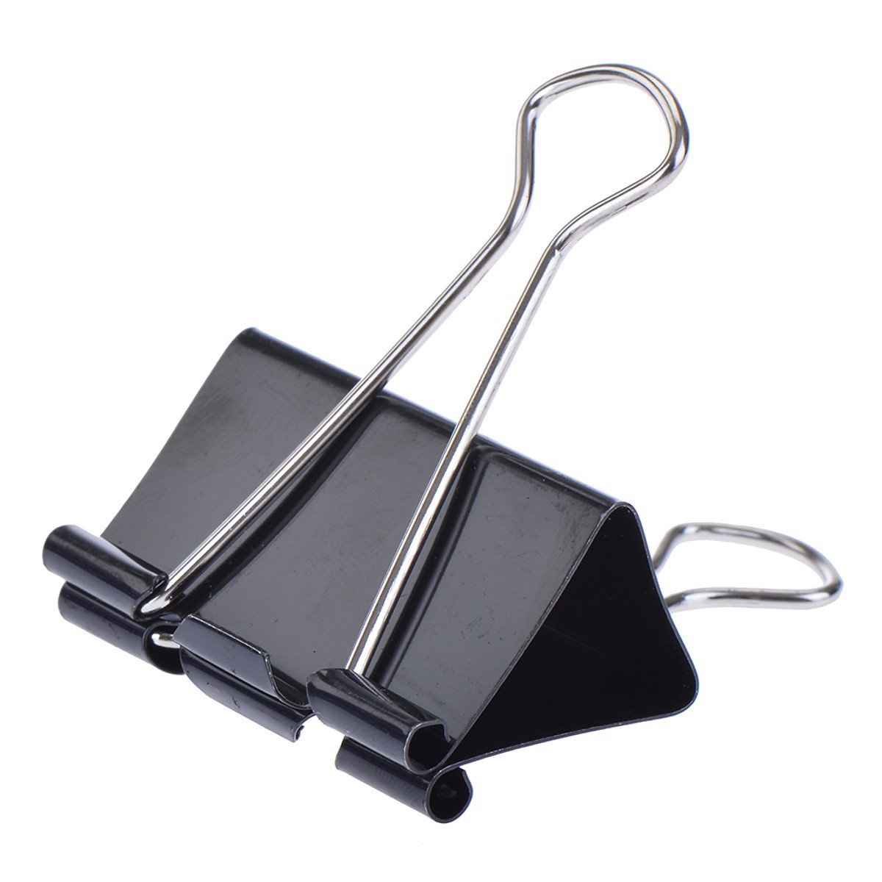
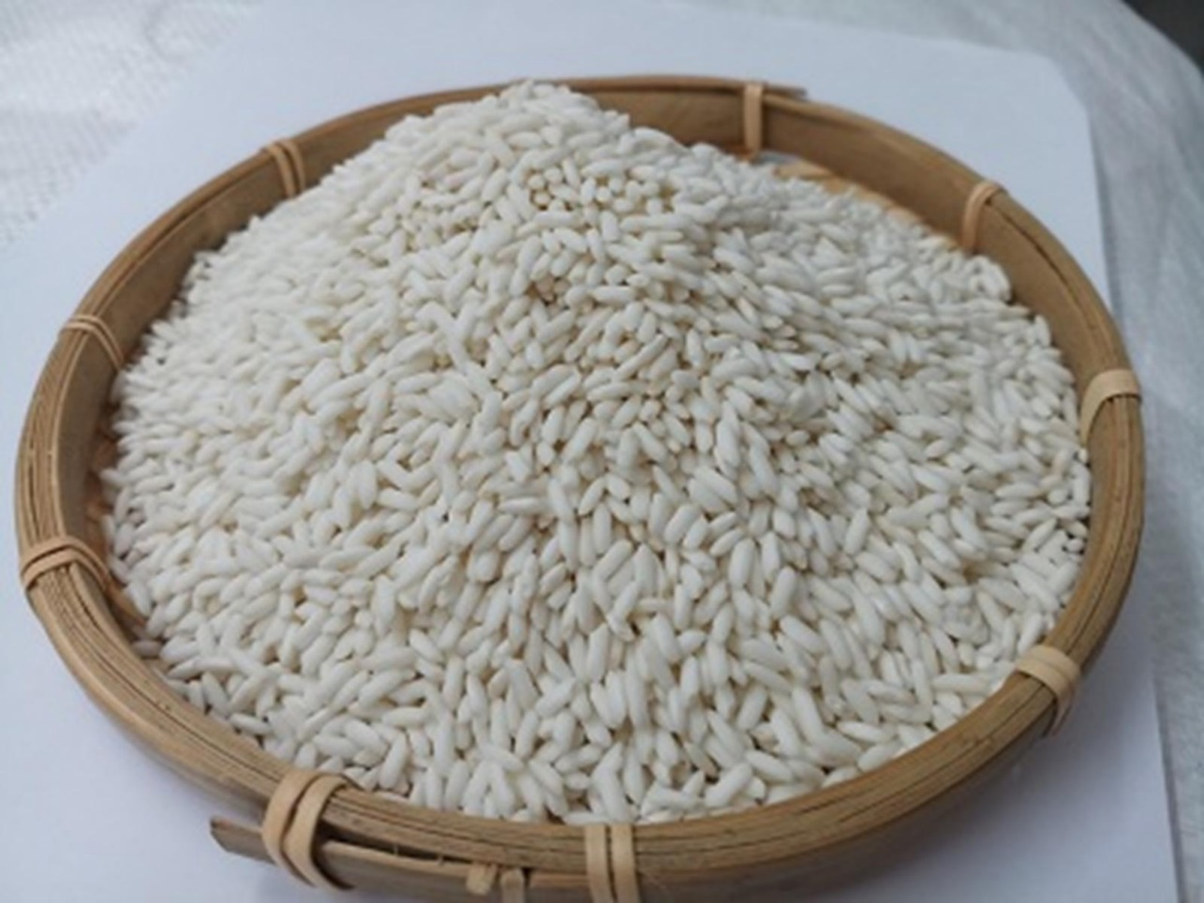
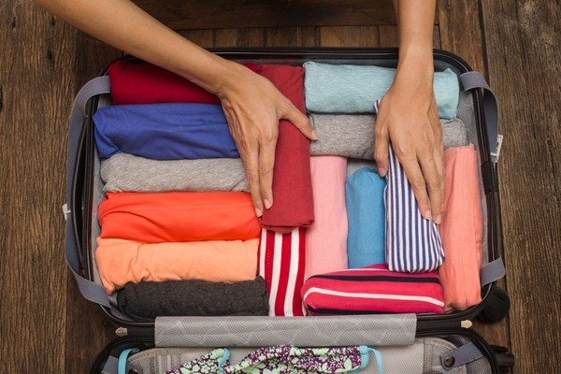
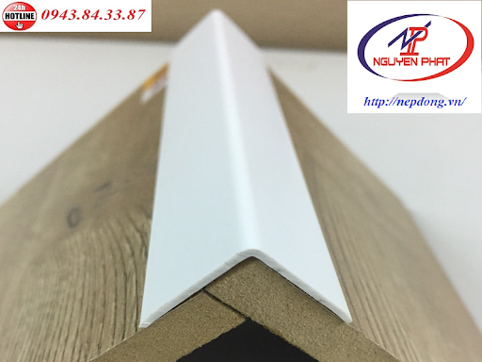
ep
ep
êp
êp
kẹp
nẹp
nếp
xếp

Slide 7

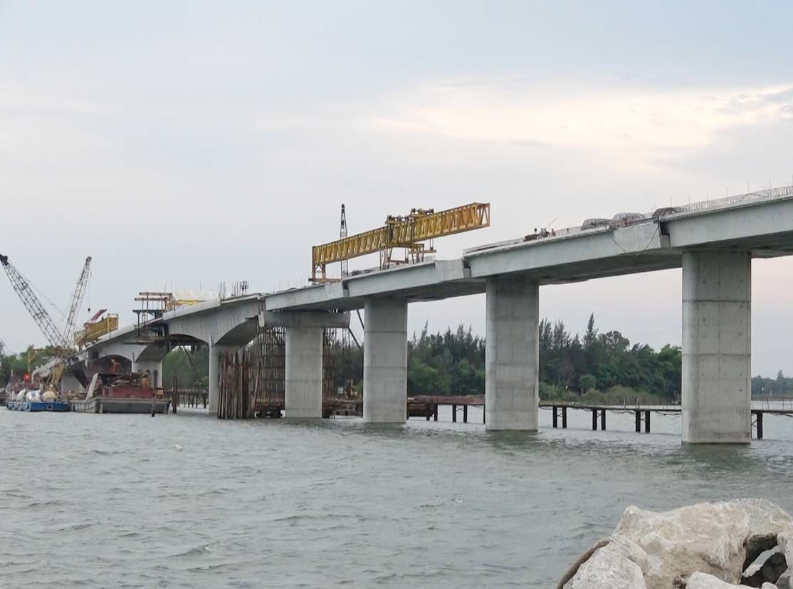
ip
ip
up
up
kịp
nhịp
búp
giúp

Slide 8
ep
ep
êp
êp
kẹp
nẹp
nếp
xếp
ip
ip
up
up
kịp
nhịp
búp
giúp

Slide 9
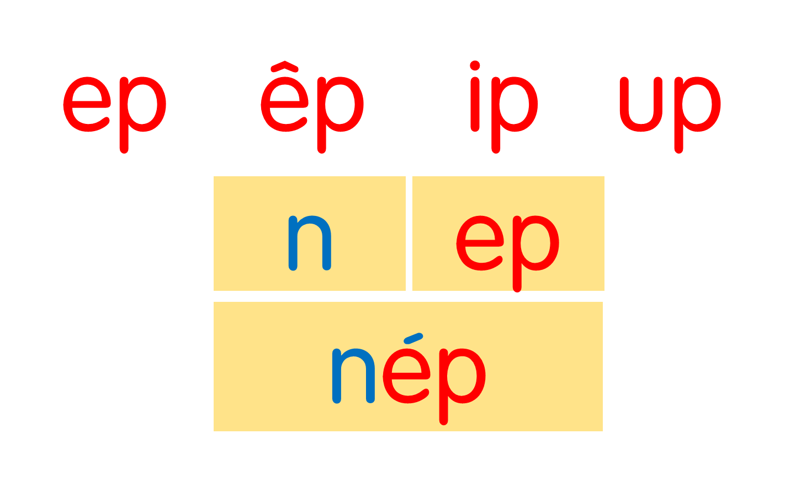
ep
ep
êp
êp
kẹp
nẹp
nếp
xếp
ip
ip
up
up
kịp
nhịp
búp
giúp
Notes:
Ôn lại

Slide 10
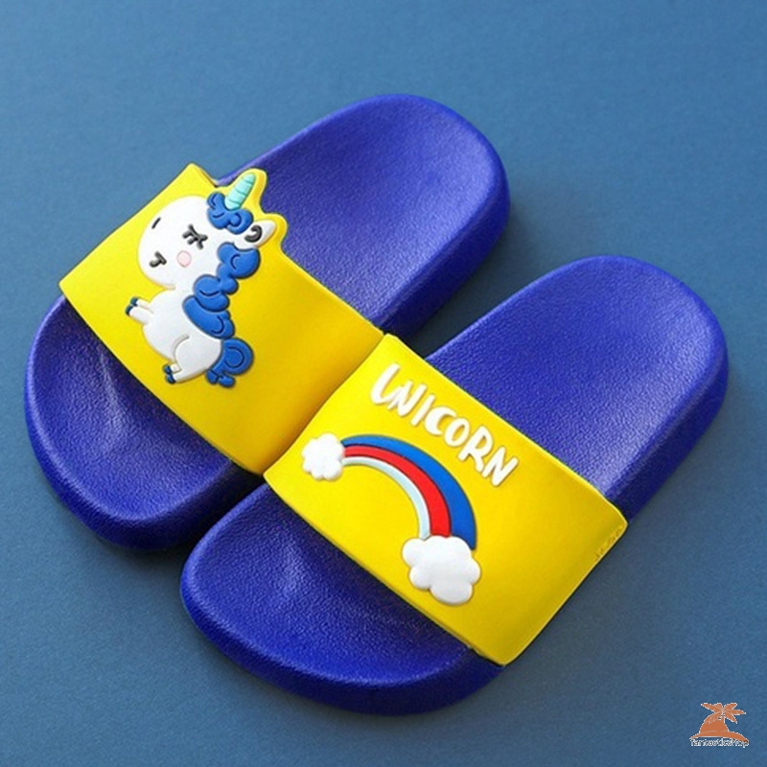
ep
đôi dép
Notes:
Hay còn gọi là CHIM ĐA ĐA

Slide 11

đầu bếp
êp

Slide 12
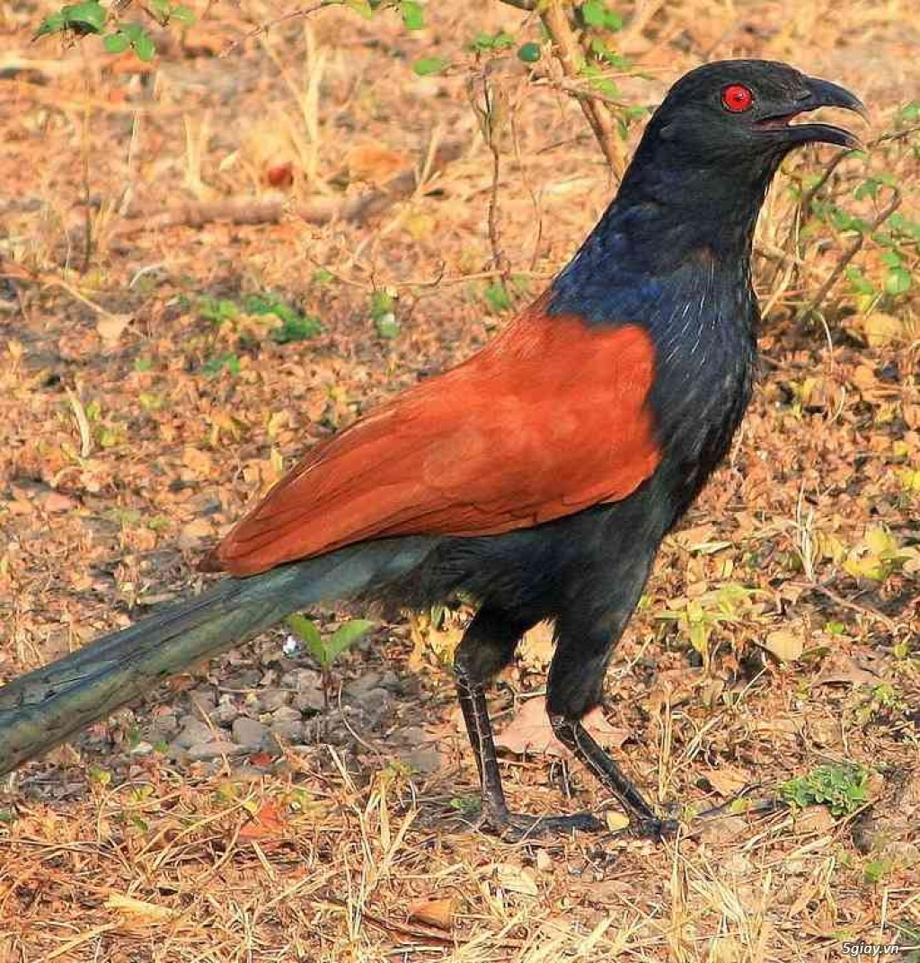
ip
bìm bịp

Slide 13
up
búp sen

Slide 14




đôi dép
đầu bếp
bìm bịp
búp sen

Slide 15
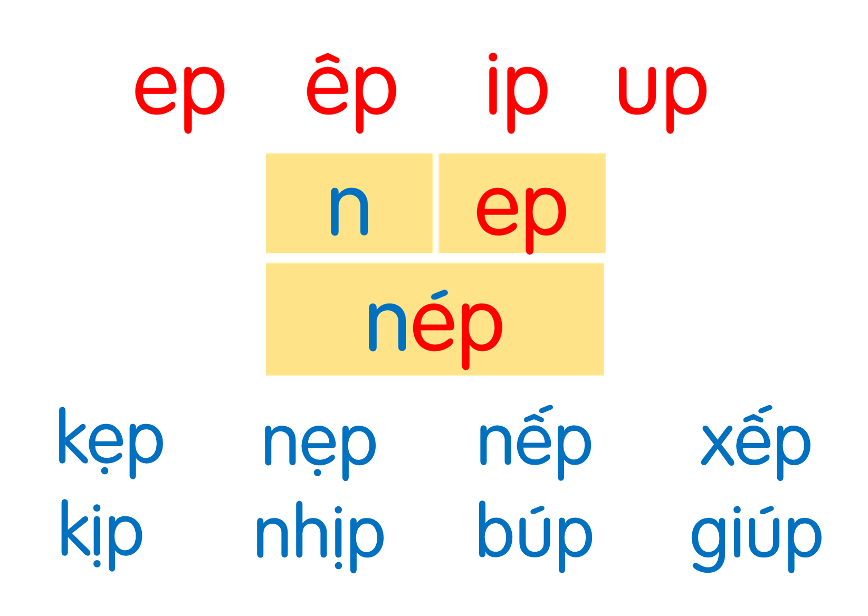
đôi dép
đầu bếp
bìm bịp
búp sen
Notes:
Ôn lại

Slide 16
Hướng dẫn viết bảng
3
ep
ep

Slide 17
êp
êp

Slide 18

χĺp
χĺp
Notes:
Đến đây HS viết thành thạo rồi nên người soạn không tạo video đồ chữ nữa nhé!

Slide 19
λŻp
λŻp

Slide 20
λǼp
λǼp

Slide 21
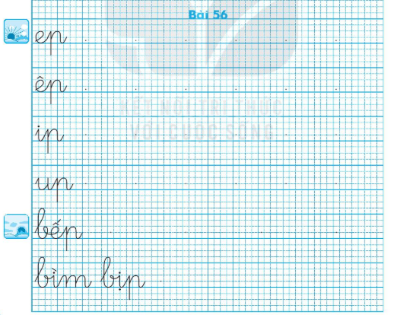

Viết vở

Slide 22
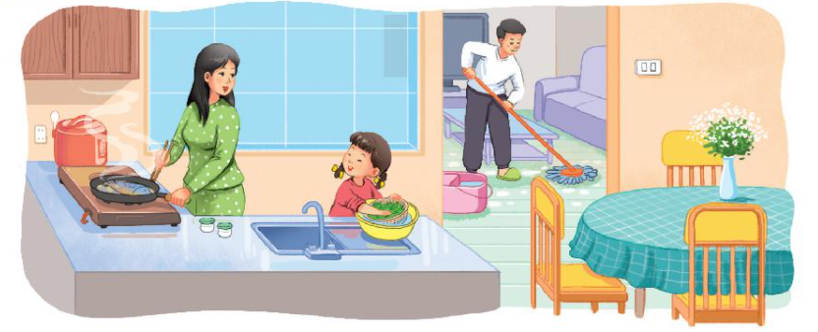
4
Đọc
Dịp
Dịp nghỉ lễ, nhà Hà có chú Tư và cô Lan đến chơi. Mẹ nấu súp gà, cơm nếp và rán cá chép. Hà giúp mẹ rửa rau quả và sắp xếp bát đĩa. Bố thì dọn dẹp nhà cửa. Nhà Hà hôm nay thật là vui.
súp
nếp
chép
giúp
xếp
dẹp

Slide 23
dịp
súp
giúp
xếp
dọn dẹp
Notes:
Luyện luôn từ khó đọc nhé!

Slide 24
Dịp nghỉ lễ, nhà Hà có chú Tư và cô Lan đến chơi. Mẹ nấu súp gà, cơm nếp và rán cá chép. Hà giúp mẹ rửa rau quả và sắp xếp bát đĩa. Bố thì dọn dẹp nhà cửa. Nhà Hà hôm nay thật là vui.
Dịp nghỉ lễ, nhà Hà có ai tới chơi?
Hà giúp mẹ làm gì?
Mẹ Hà nấu những món gì?
Bố Hà làm gì?

Slide 25
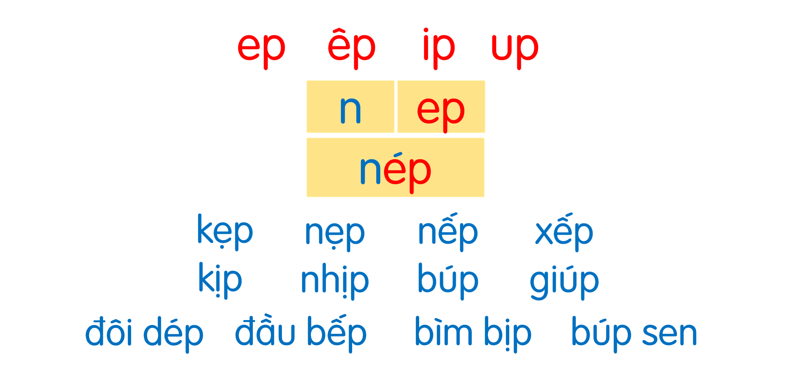
Dịp nghỉ lễ, nhà Hà có chú Tư và cô Lan đến chơi. Mẹ nấu súp gà, cơm nếp và rán cá chép. Hà giúp mẹ rửa rau quả và sắp xếp bát đĩa. Bố thì dọn dẹp nhà cửa. Nhà Hà hôm nay thật là vui.

Slide 26
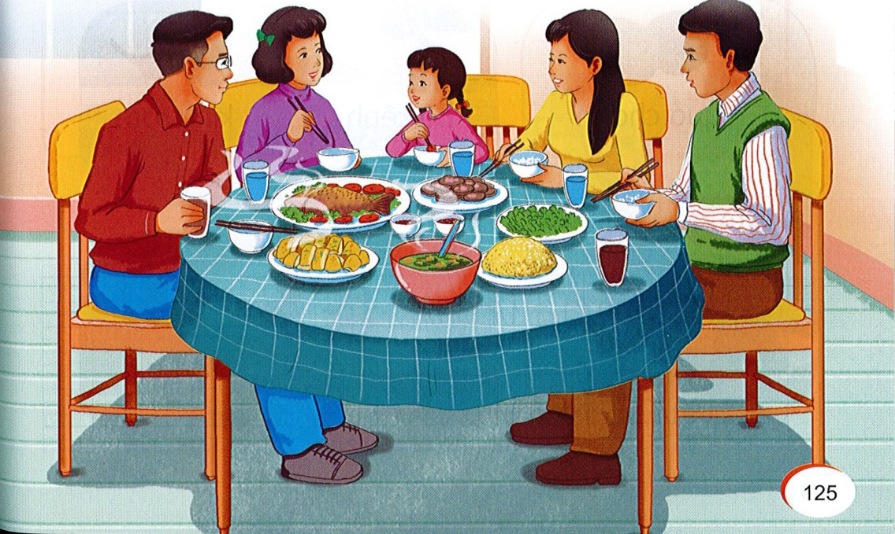
Nói
5
Khi nhà có khách

Slide 27

Dặn dò

